Slide 1
2019 并行计算上机实践II
程序的编译，运行，集群的使用

Slide 2




Linux 程序编译
+
一键加速球
编译
源码
程序
Makefile
？？？？
+
？？

Slide 3
GCC
Linux 中最常用的编译器之一
全名为 GNU Compiler Collection
里面包含能编译多种语言的套件
gcc
g++
gfortran
...

Slide 4
gcc 语法
gcc [OPTIONS] infile
编译选项
输入文件

Slide 5
gcc 选项
-g: 打开调试选项
-Wwarn: 打开警告
-Idir: 头文件查找目录
-Ldir: 库文件查找目录
-llib: 库文件
-std=standard: 使用语言标准
-Dmacro[=defn]: 定义宏
-o outfile: 输出文件

Slide 6
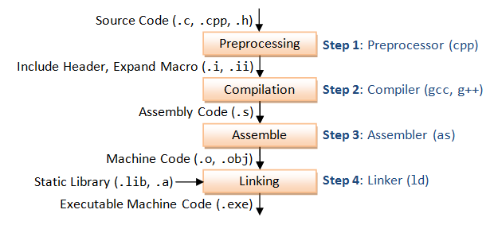
编译的四个阶段

Slide 7
Linux 中的运行库
 | 静态库 (.a) | 动态库 (.so)
符号解析时机 | 编译时 | 运行时
程序完整性 | 完整 | 不完整
可执行程序体积 | 较大 | 较小
程序升级 | 重新编译，分发 | 只需更新库文件
编译命令 | ar crv | gcc -shared

Slide 8
Linux 中动态库运行时查找顺序
DT_RPATH
环境变量 LD_LIBRARY_PATH
DT_RUNPATH
ld.so.cache
默认目录 /usr/lib 以及 /lib
注意：编译时库查找路径和运行时库查找路径不同！！

Slide 9
集群特点
使用服务器版 Linux 系统
系统软件版本老旧
没有图形用户界面
多个用户同时在线
不能使用 sudo
登录和计算分离

Slide 10
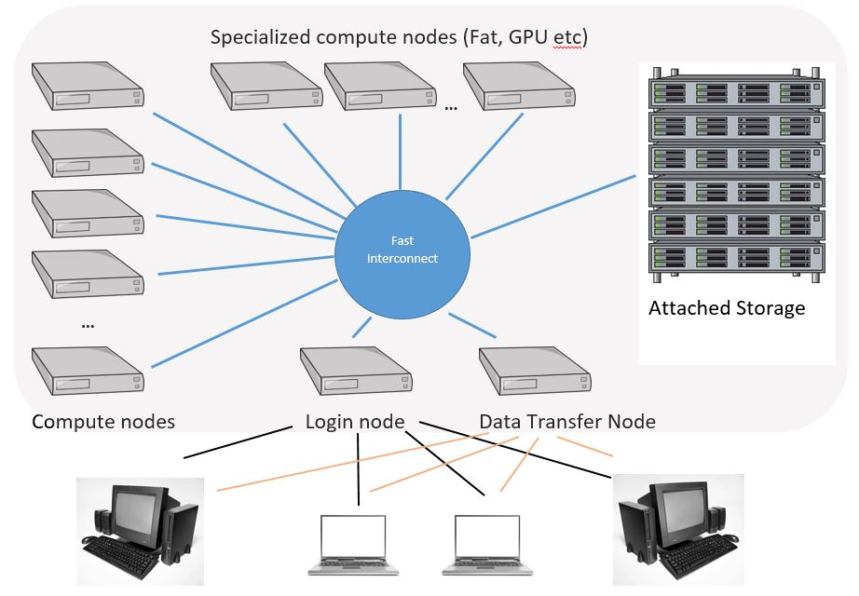
集群结构

Slide 11
数院二号集群构成
登录节点：mu01
管理节点：mu01
计算节点：cu[01-10]
GPU 节点：gpu[01-04]
存储节点：iml,io[01-02]

Slide 12
一个邪恶的例子
[user@mu01]$ write someuser
Hello, nice to meet you!
Bye Bye~
^D

Slide 13
为什么要用作业调度系统
用户利用资源的规范化
适合批处理/离线任务
有利于用户审计（以及收费）

Slide 14
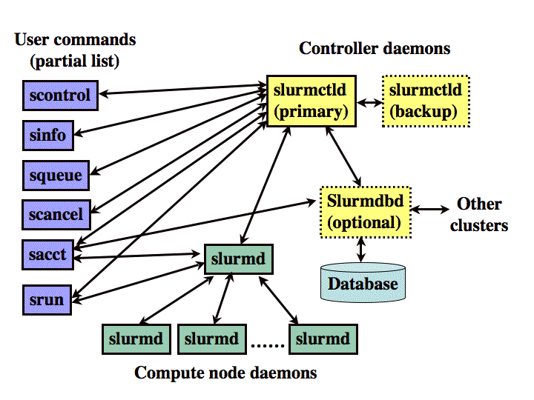
SLURM 调度系统结构

Slide 15
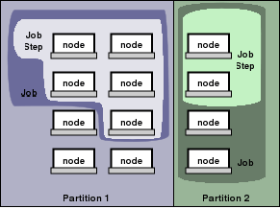
分区(Partition)
分区是不同节点的集合
同一节点可被不同分区共享

Slide 16
QoS(服务质量)
作业的附加属性
可使用 QoS 规定作业优先级，资源限制等
不同 QoS 在集群上的价格不同

Slide 17
QoS(服务质量)
↓未名一号现状↓

Slide 18
SLURM 批处理任务
sbatch [OPTIONS] [FILE]
申请资源参数
SLURM 脚本名

Slide 19
SLURM 批处理任务
-N: 节点数
-p,--partition: 分区名
--qos: QoS 名
--ntasks-per-node: 单节点进程数
-c,--cpus-per-task: 单进程核心数
-t: 时间上限
-o: 输出文件
--gres: 其他计算资源（gpu 等）

Slide 20
SLURM 交互式任务
salloc [OPTIONS] [COMMAND]
申请资源参数
运行的命令

Slide 21
常用 SLURM 命令
sinfo: 查看节点，分区信息
sbatch: 提交批处理任务
salloc: 提交交互式任务
squeue: 查看当前集群任务
scancel: 取消任务
sacctmgr: 账号管理
scontrol: 查看 SLURM 配置和当前集群状态

